Slide 1
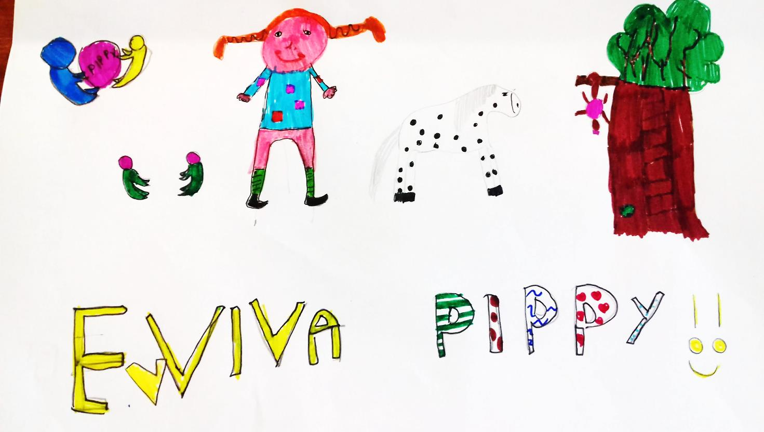
A SCUOLA CON PIPPI CALZELUNGHE

Slide 2
Gli alunni della classe primaria di Moriondo Torinese

Slide 3
ADRIANA CATALANO
Progetto etwinning – BOOK IT 19 – sulla lettura
«Se riesci a far innamorare i bambini di un libro, di due, di tre, cominceranno a pensare che leggere è un divertimento. Così, forse, da grandi diventeranno lettori. E leggere è uno dei piaceri e uno degli strumenti più grandi e importanti della vita.»
R. Dahl
Finalità del progetto
Stimolare e far nascere l'amore per la lettura come apertura verso l'immaginario, il fantastico, il mondo delle emozioni.
Formare la persona sotto l'aspetto cognitivo, affettivo-relazionale , sociale, in sinergia con gli attuali sistemi multimediali.

Slide 4
C’è una bambina che non è come le altre: capelli rossi, lentiggini e una schietta attitudine a fare cose strane. Vive da sola a Villa Villacolle in attesa del suo papà, in giro per i mari di mezzo mondo, ed ha come compagni alcuni curiosi animali. Tra frittelle, biscotti, peripezie e compleanni a sorpresa, troverà ottimi amici e ci introdurrà in un magico mondo di fantasia dove tutto è possibile! Le avventure di Pippi Calzelunghe è un classico della letteratura per l’infanzia, nato dalla penna della svedese Astrid Lundgren, che dà l’opportunità ai bambini di scoprire le proprie emozioni attraverso la narrazione delle favole.

Slide 5
Astrid Lindgren scrisse le avventure di Pippi dopo averle raccontate ogni sera, per mesi, alla sua bimba malata e poi convalescente; fu proprio lei a inventare il nome magnifico e assurdo dell’eroina con le treccine rosse e le scarpe lunghe esattamente il doppio dei suoi piedi.

Slide 21
